Slide 1

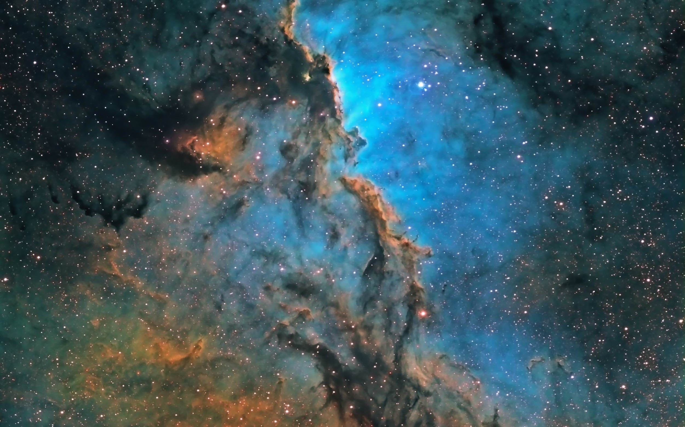
Univers
Unique Selling Point
Motivation

Slide 2
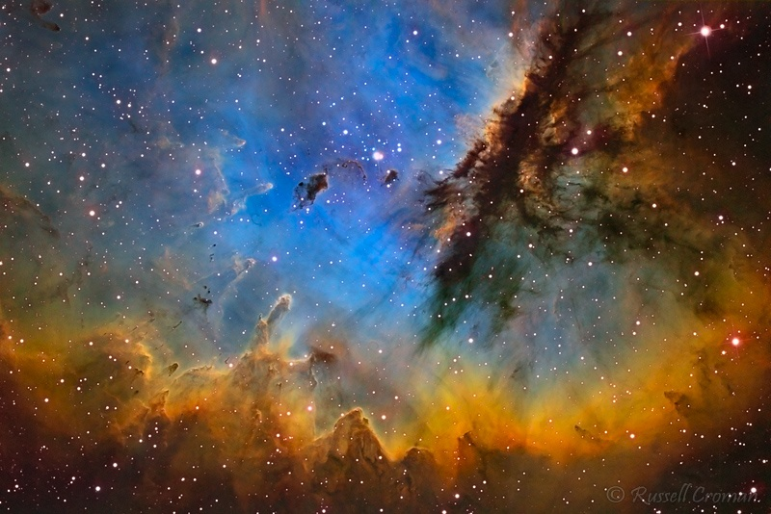

Choix du moteur
Points négatifs
Points positifs

Slide 3
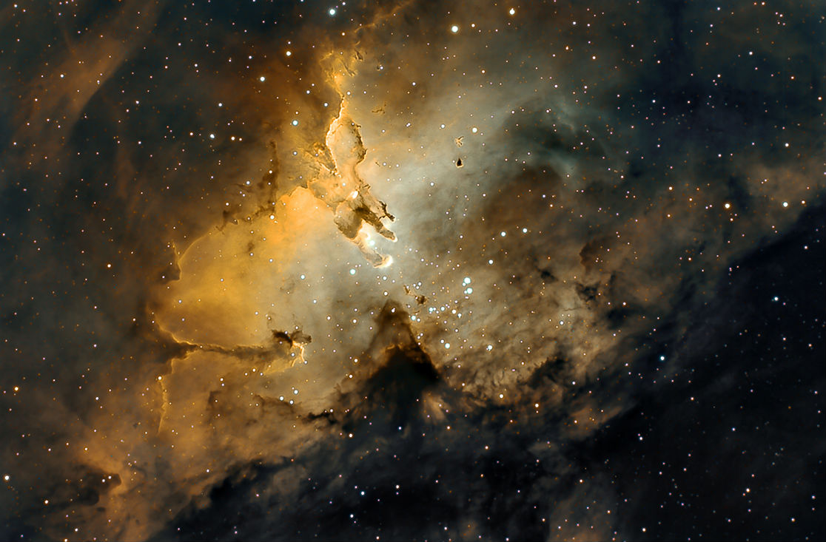
Remerciements
Technobel, Fishing Cactus, Formateurs, les participants, mes Designers, les potes, ...

